Slide 1
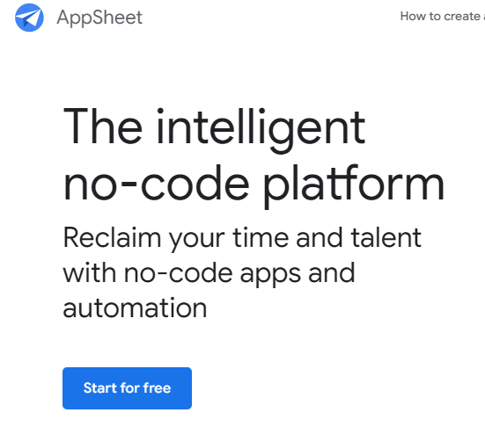
appsheet に移動して下さい

Slide 2
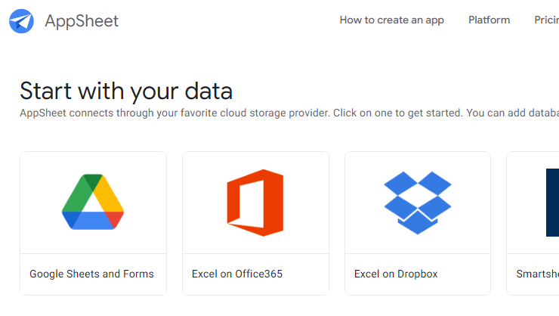
スプレッドシートを選択しgoogleログイン

Slide 3
PCでのアプリコピー、設定変更

Slide 4
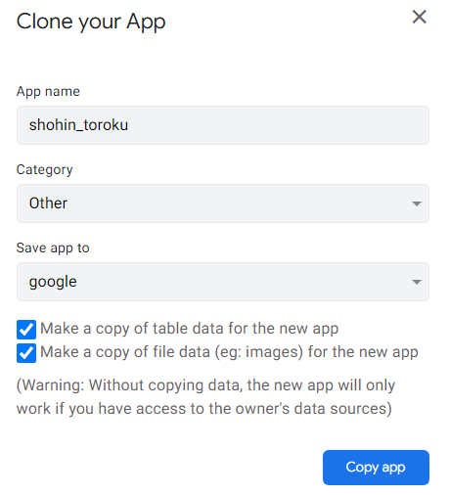
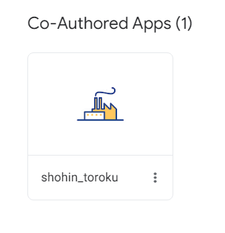
コピー後のアプリ名
(変更しても問題ございませんが、日本語は不可です)
コピー後のカテゴリ
(特に変更不要です)
ページ下段のCo-Authored Apps(共有アプリ)から、copy を選択

Slide 5
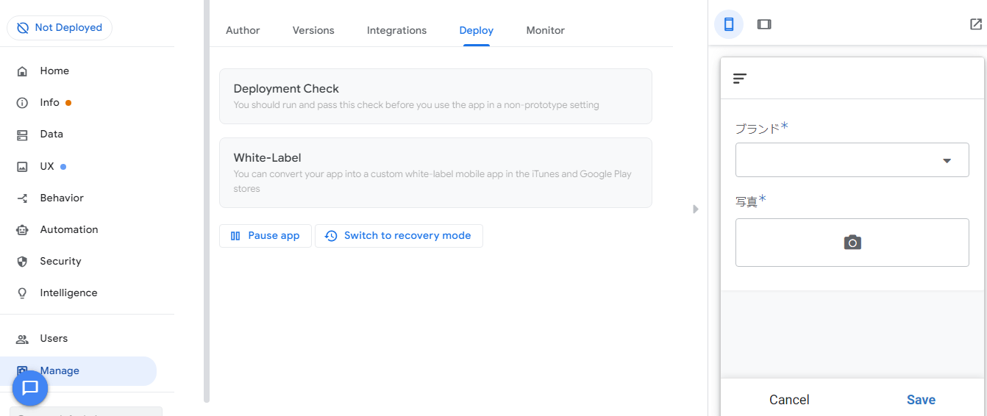
アプリが自分のAppSheetアカウントにコピーされましたが、スプレッドシートも自分のグーグルドライブにコピーされている状態でそこを参照する設定になってますので、
次スライドから共有スプレッドシート参照に設定を変更します。
アプリ設定に使用する箇所
アプリの動作シミュレーター

Slide 6
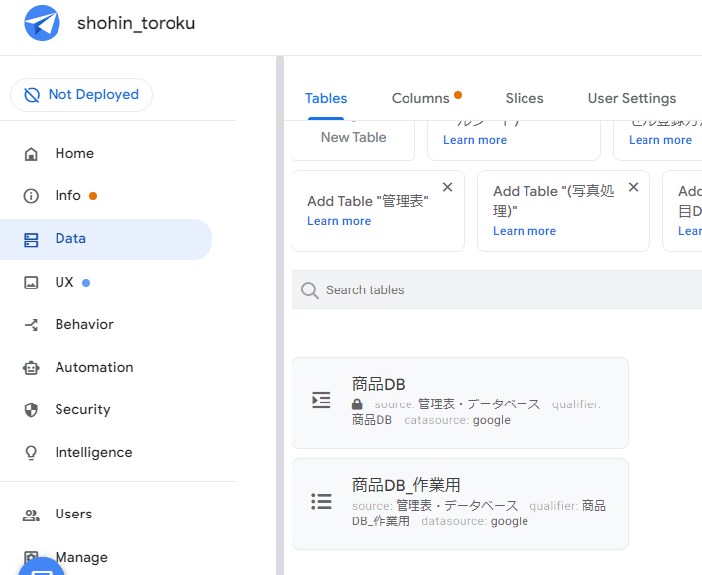

Slide 7
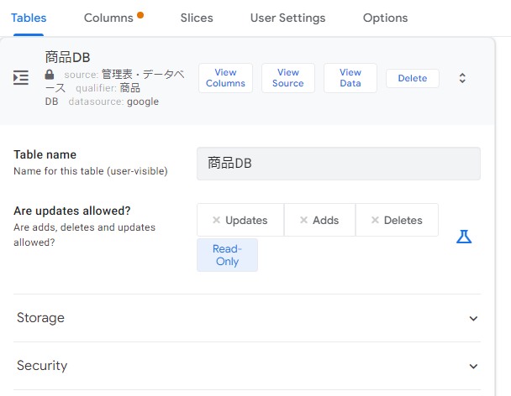

Slide 8
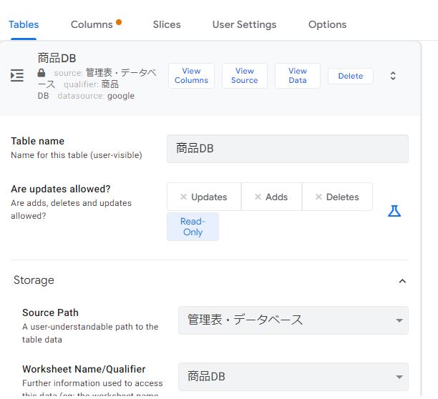
brows for date を選択
して下さい

Slide 9
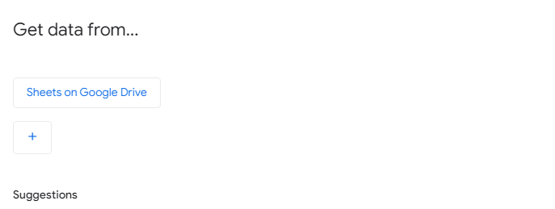

Slide 10
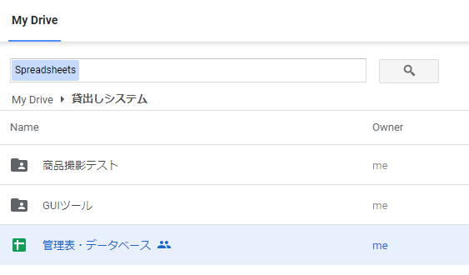

Slide 11
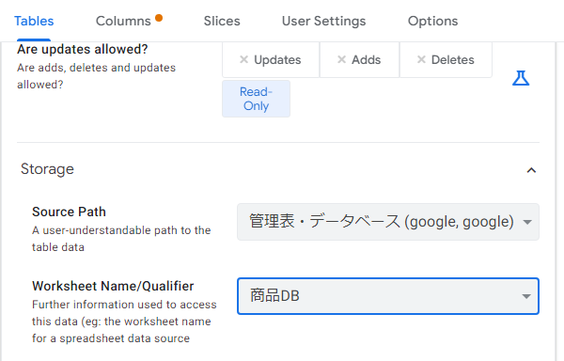
商品ＤＢ を選択して下さい

Slide 12
同じ要領です

Slide 13
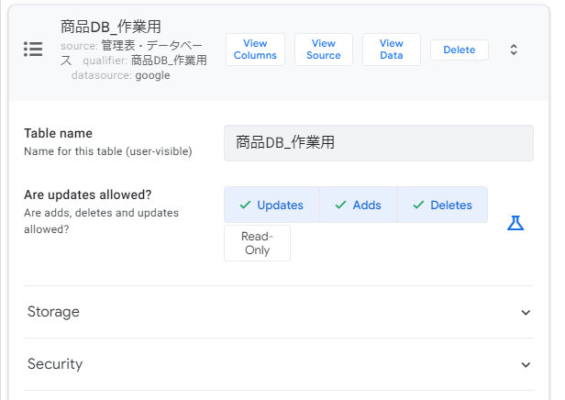

Slide 14
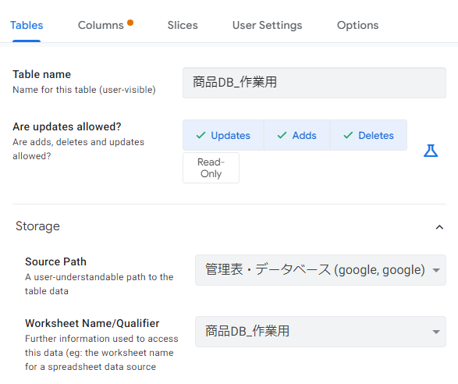
それぞれ選択して下さい。
これで変更完了です。

Slide 15
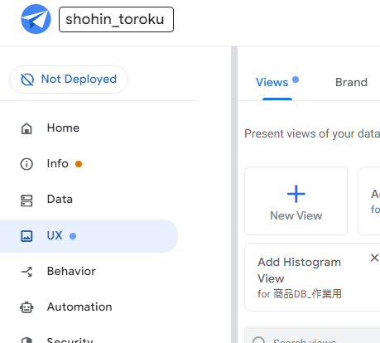
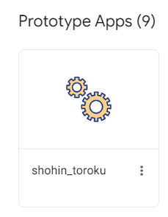
TOPページに移動
ページ中段の自分のアプリにコピーされてることが確認できます。

Slide 16
スマホでのアプリ操作

Slide 17
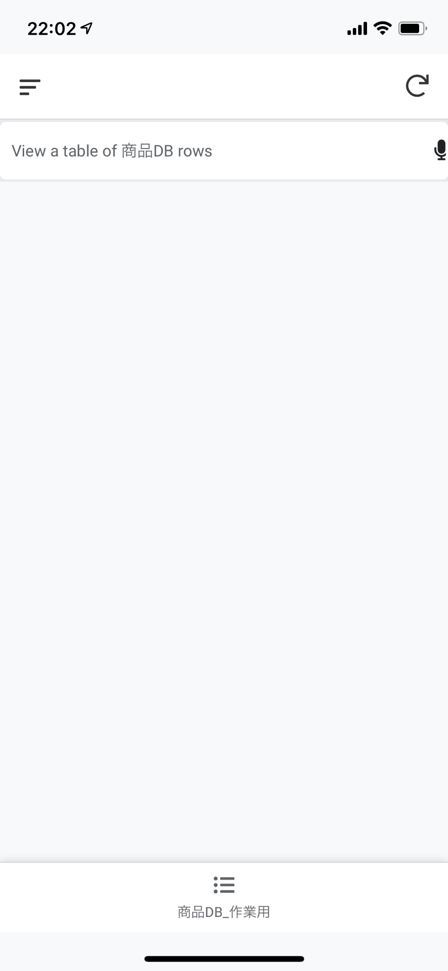

Slide 18
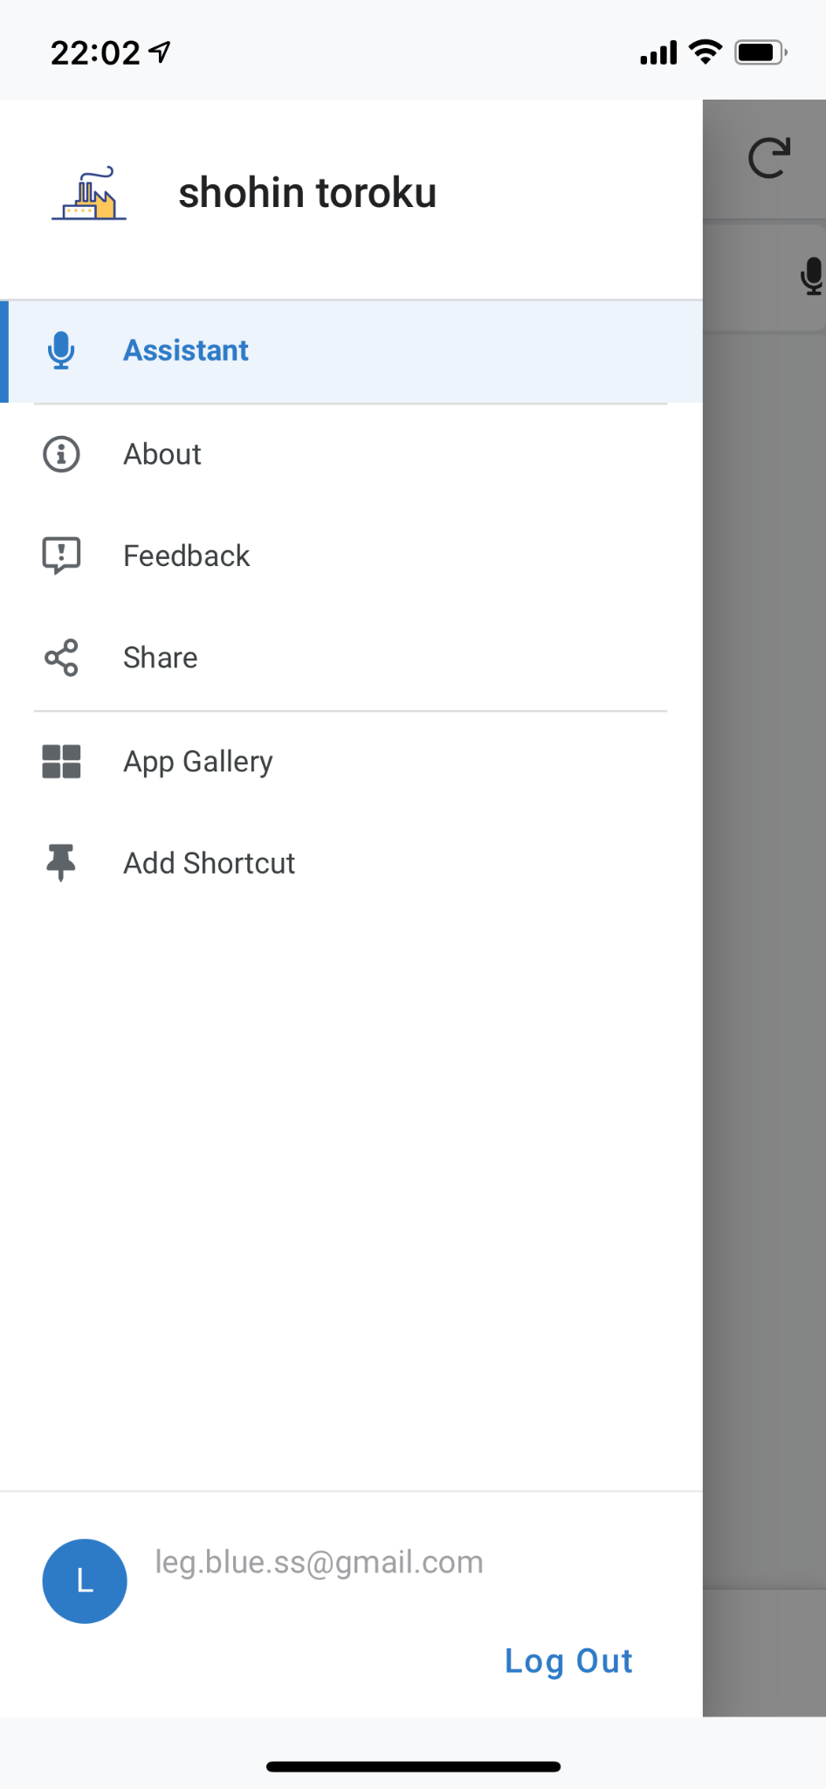
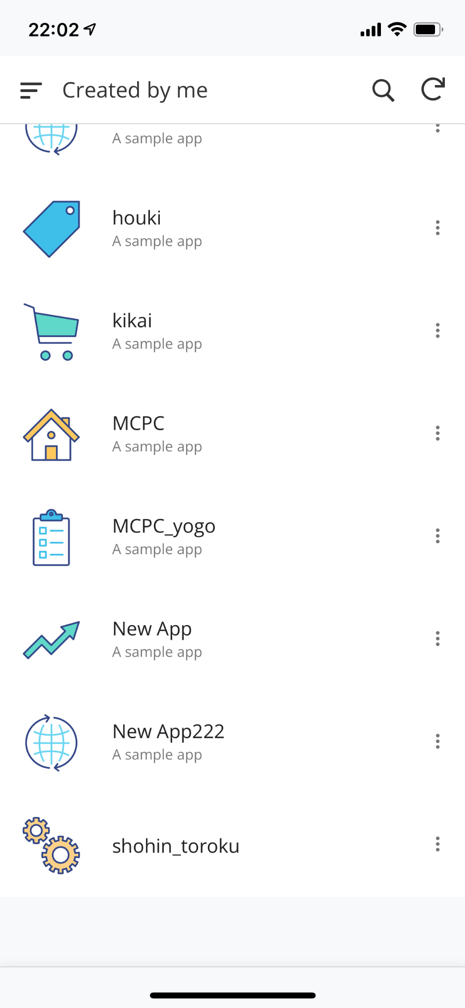

Slide 19
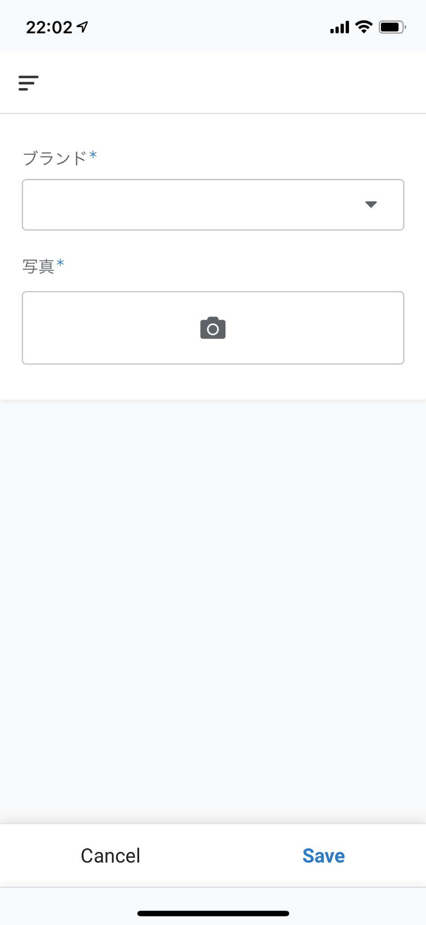
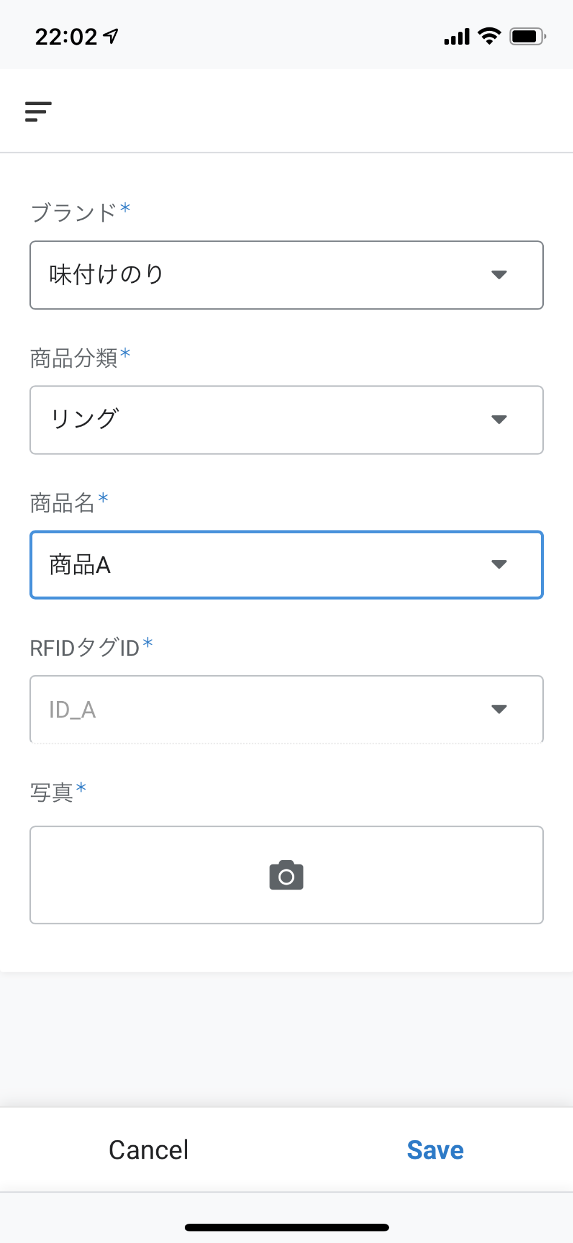
写真登録完了です

Slide 20
次回からはこのボタンから登録画面に進むかと思われます

Slide 21
・スプレッドシートに記載されているか
・写真が保存されているか
のご確認をお願いいたします。

